Slide 2
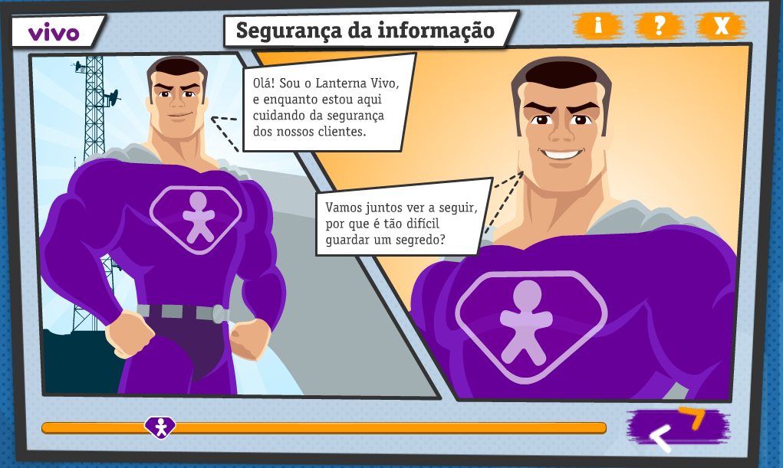
Olá! Sou o Lanterna Vivo, estou aqui para cuidar da segurança da informação dos nossos clientes, mas...
...vamos entender porque é tão difícil guardar segredo?

Slide 3
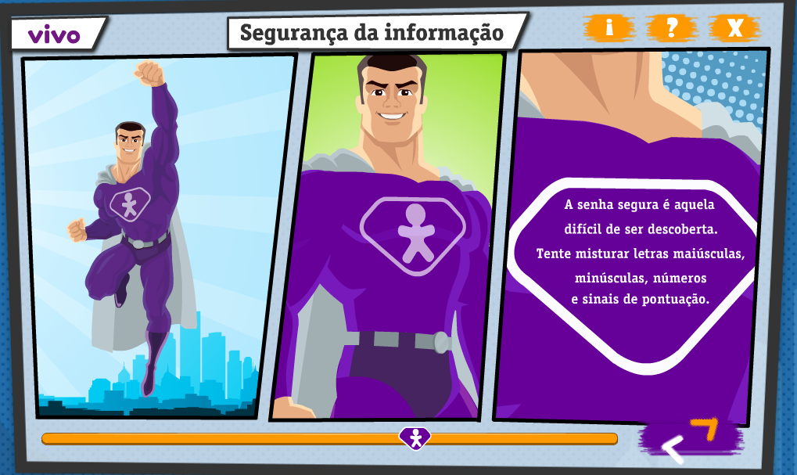
Manter mesmo layout.
Essas cenas estão muito lentas, precisam ser mais rápidas
Estas cenas estão lentas precisam ficar mais rápidas.

Slide 4
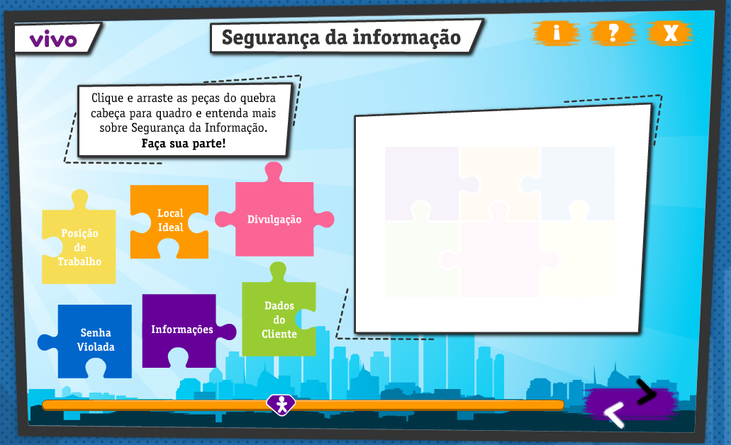
Substituir o texto da caixa pelo texto proposto no exemplo.
Manter o mesmo layout
Substituir o texto por :
Clique e arraste as peças do quebra cabeça para o quadro, e entenda mais sobre Segurança da Informação.
Faça sua parte!
M01_S01_P01_a

Slide 5
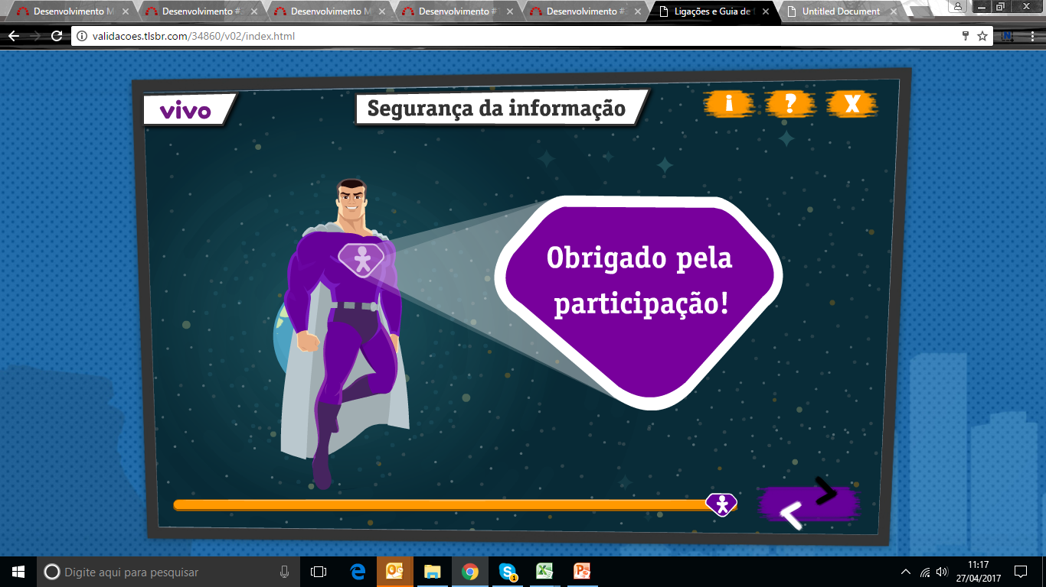
Substituir a letra i (informação) por Saiba mais.
M01_S01_P01_a

Slide 6
Manter o mesmo layout da tela. Caso o aluno termine o curso e não visite o ícone Saiba mais, o sistema deixará este ícone ícone (Saiba Mais ) chamativo com neon para que o aluno saiba que ele deverá ser visitado antes de fechar o curso.
Substituir a letra i por Saiba mais.
Caso o aluno termine o curso e não visite o ícone Saiba mais, o sistema deixará este ícone chamativo com neon e pulsante. Para que o aluno saiba que ele deverá visita-lo antes de fechar o curso.
M01_S01_P01_a

Slide 7
Manter o mesmo layout da tela.
Após o texto de Obrigado pela participação! Deverá dar entrada no brasão do super herói o texto : Saiba mais sobre os Guardiões da Informação que será linkado ao seguinte hot site : http://seuportal.vivo.com.br/portal_unico/midias/hotsites/guardioes_informacao/guardioes_informacao.html
Após o texto de Obrigado pela participação! por favor incluir o texto: Saiba mais sobre os Guardiões da Informação linkando ao hot site http://seuportal.vivo.com.br/portal_unico/midias/hotsites/guardioes_informacao/guardioes_informacao.html
M01_S01_P01_a

Slide 8
Programador
Caso o aluno faça o curso e não visite o Saiba Mais, o sistema deixará o Saiba Mais em destaque, para que entenda que este ícone deverá ser visitado antes de concluir o curso.
Caso o curso tenha sido feito por completo, acessar o Saiba Mais será opcional e não mais obrigatório como na primeira vez que o curso foi feito.

